Slide 1

برنامج إدارة قواعد البيانات
DBMS – الجزء الأول -

Slide 2
برنامج قواعد البياناتAccess 2010 :
هو من أشهر و أسهل برامج قواعد البيانات التي تعمل على الحاسب الشخصي , يستخدم في إدارة و تنظيم قواعد البيانات واستخراج النتائج منها وعمل الاستفسارات اللازمة .
خطوات تشغيل الـ Access :
أبدأ ===> كل البرامج ===> Microsoft Office
===> Microsoft Access 2010

Slide 3
قاعدة البيانات فيAccess 2010 :
تحتوي على مجموعة من العناصر التي يمكن استخدامها لعرض المعلومات وإدارتها مثل :
الجداول Tables .
النماذج Forms.
الاستعلامات Queries .
التقارير Reports.

Slide 4
انشاء قاعدة بيانات جديدة Create New Database:
يمكن إنشاء قاعدة البيانات بإحدى طريقتين :
إنشاء قاعدة بيانات فارغة Blank Database و تصميم الجداول وباقي العناصر يدويا .
باستخدام القوالب المعدة مسبقا في البرنامج Available Templates التي تحوي على جداول و نماذج وتقارير جاهزة للاستخدام .

Slide 5
إنشاء الجداول -: Create Table
يعتبر الجدول Table العمود الفقري لأي قاعدة بيانات , حيث يشتمل على جميع البيانات المكونة للقاعدة .
يتكون الجدول من اعمدة تسمى حقول Fields و صفوف تسمى
سجلات Records.
هناك أكثر من طريقة لعرض الجدول .

Slide 6
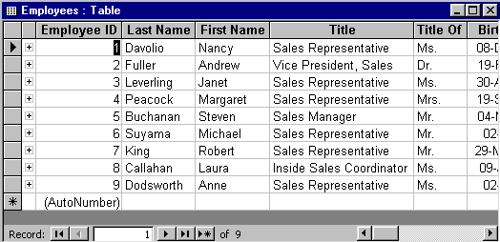
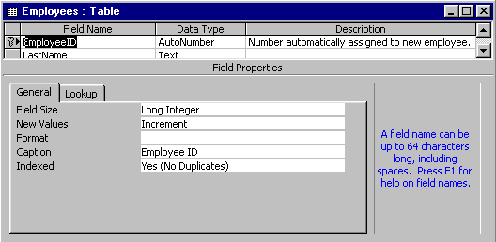
طرق عرض الجداول – Tables View :
عرض صفحة البيانات
Datasheet View
عرض التصميم
Design View

Slide 7
أنواع البيانات Data Type
نص (Text) | حروف و راقام لا تدخل في عمليات حسابيه
ترقيم تلقائي (AutoNumber) | لادراج رقم تلقائي لكل سجل يضاف الى الجدول
تاريخ / وقت (Date/Time) | للحقول التي تكون مدخلاتها تواريخ و اوقات
رقم Number )) | الحقول التي ستدخل في عمليات حسابيه
عمله Currency )) | يضيف رمز العمله بجانب الرقم
نعم / لا (Yes/No) | يشتمل على بيانات يمكن تصنيفها إلى نعم أو لا أو صح وخطأ
OLE Object | يستخدم لتخزين كائن موجود في برنامج آخر مثل الصور والرسوم والرسوم البيانية وربطها بقاعدة البيانات.
مذكره (Memo) | نص طويل حوالي 60000 حرف

Slide 8
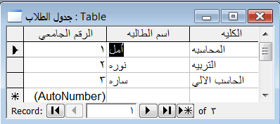
التنقل بين السجلات :
السجل الأول
العدد الكلي
السجل الحالي
السجل الاخير
السجل السابق
اضافة سجل جديد
السجل التالي

Slide 9
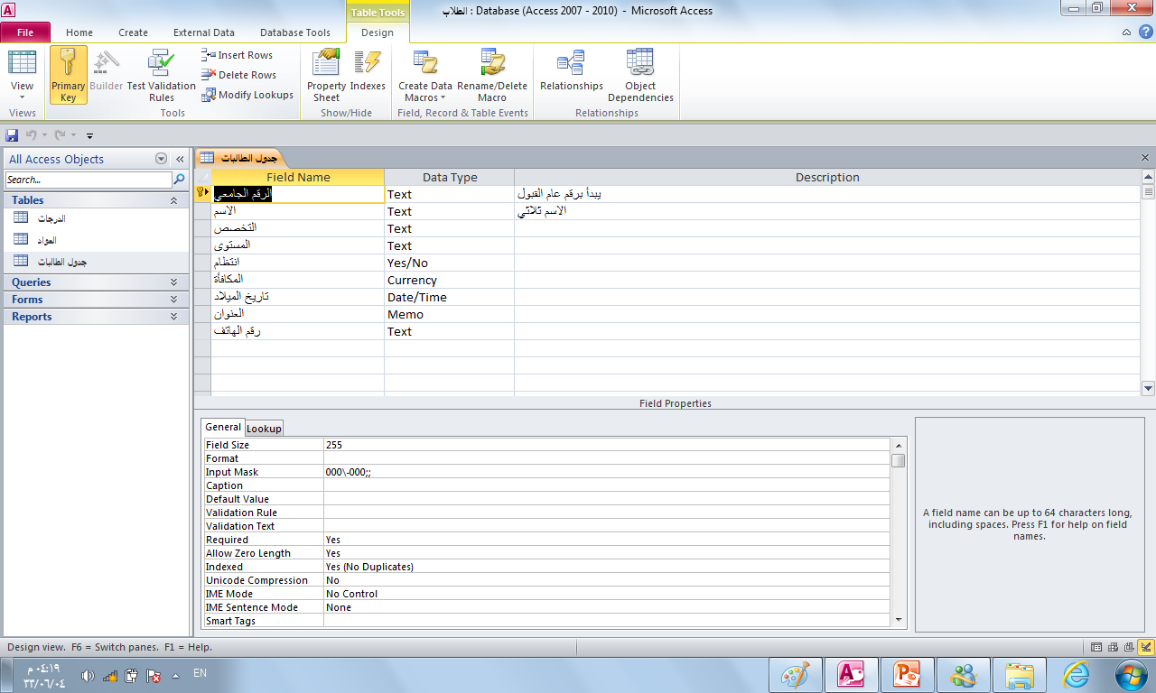
تعيين المفتاح الأساسي – Primary Key :
المفتاح الأساسي: هو عباره عن حقل فريد يستخدم كعلامة مميزه لكل سجل بحيث لا يمكن تكراره .
2. الضغط على رمز المفتاح في شريط الادوات
1. تظليل اسم الحقل

Slide 10
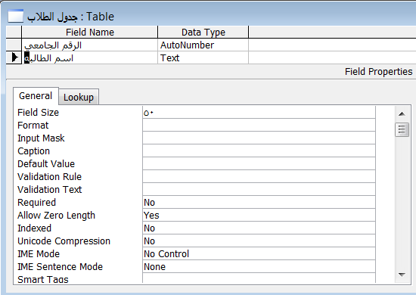
خصائص الحقول Field Properties :
يمكن فرض الشروط التي تريدها على اي حقل من الحقول.
حجم الحقل
قتاع الادخال
مطلوب
القيمة الافتراضيه
قاعدة التحقق من الصحه
قاعدة التحقق من الصحه
نص التحقق من الصحه

Slide 11
خصائص الحقول Field Properties
الخاصية | الغرض منها
حجم الحقل | يظهر مع البيانات النصية والرقمية فقط لتحديد طولها.
تنسيق | تحديد طريقة ظهور البيانات هل هي رقم , نص , عملة , تاريخ ...
قناع الإدخال | يسمح باختيار نموذج جاهز لتظهر بيانات الحقل مطابقة له.
قيمة الافتراضية | قيمة افتراضية مع كل سجل جديد، يمكن قبولها أو استبدالها بقيمة أخرى.
قاعدة التحقق من الصحة | تعبير لتحديد القيم التي يمكن إدخالها، هذا التعبير يختبر البيانات المدخلة على أنها موافقة لشرط معين، وتمنع إدخال البيانات غير الموافقة للشرط.
نص التحقق من الصحة | رسالة تظهر عند إدخال قيمة غير مسموح بها تخالف شرط قاعدة التحقق من الصحة.
قيمة مطلوبة | هل مطلوب إدخال قيمة لهذا الحقل أم لا.
مفهرس | يقوم بتدقيق البيانات المدخلة مع إمكانية عدم تكرارها على نفس الحقل وتساعد في تسريع عملية البحث عن البيانات .

Slide 12


البحث عن البيانات وترتيبها وتصفيتها:
خاصية البحث والاستبدال .
فرز السجلات تصاعديا وتنازليا .
التصفية .

